Slide 1
Levantamento dos Requisitos de Software Javazeiros André Pereira Martins Lucas Medeiros Paulo Henrique Bezerra Pedro Paulo
v1

Slide 2
Propósito
Devido ao rápido crescimento da empresa Astec, a profissionalização dos processos tornou-se necessária. Houve uma expansão nas filiais da empresa, e como não existe um processo consolidado para gerenciar as rotinas da empresa, a transferência de informações e a praticidade do processo ao todo, começaram a apresentar sérios problemas para a empresa.

Slide 3
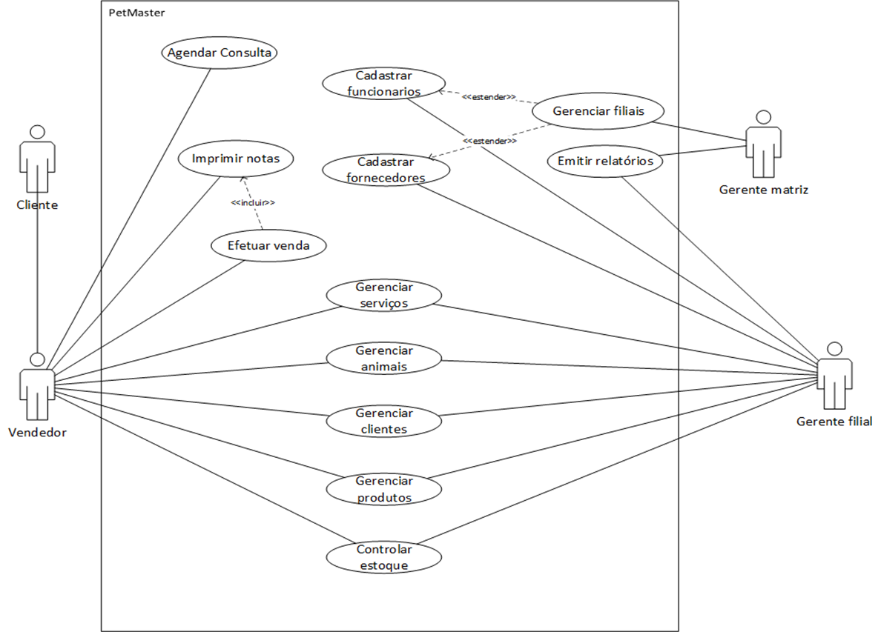
Diagrama de casos de uso

Slide 4
Casos de uso
1 – Gerenciamento de estoque
Regras de negócios:
[RN001] – Prioridade de idade - Dar prioridade a venda de animais mais velhos.
[RN002] – Animais doentes - Animais com doenças não podem ser comercializados.
[RN003] – Desconto na validade dos produtos - Produtos próximos ao prazo de validade entram em até 20% de desconto variando de acordo com valor do produto.
[RN004] – Doação de animais - Animais com metade da vida deverão ser doados.
2 – Vendas
Regras de negócios:
[RN006] – Venda para menores - Venda de animais para menores, somente com a presença de um responsável legal.
[RN007] – Devolução de produtos - Devoluções serão aceitas apenas para produtos com defeitos de fábrica.
3 – Relatórios gerenciais
Regras de negócios:
[RN009] – Permissão de relatórios - Apenas usuários com a permissão de “Relatórios” terão o acesso ao módulo de relatórios.

Slide 5
Casos de uso
1 – Gerenciamento de estoque
Requisitos Funcionais/Não Funcionais:
[RF002] – O sistema deve permitir o cadastro de produtos (inserir, alterar e remover produtos)
[RF003] – O sistema deve permitir o cadastro de animais (inserir, alterar e remover)
[RNF002] – A cada operação de remoção, deve-se perguntar ao usuário se ele realmente deseja continuar, para dar margem a seus possíveis erros.
2 – Vendas
Requisitos Funcionais/Não Funcionais:
[RF004] – O deve possuir um catalogo de serviços, fornecendo a funcionalidade de inserção, edição e remoção de serviços.
3 – Relatórios gerenciais
Requisitos Funcionais/Não Funcionais:
[RF005] – O sistema deve possuir um módulo de relatórios, disponibilizando informações gerenciais e de vendas.
[RNF008] – A geração de relatórios não pode exceder 10 segundo

